Slide 1
Определение возможности определения пяти различных спиртов с помощью двухканального газового датчика
Парфенов П.С.
Международный научно-образовательный центр «Физика наноструктур»
Университет ИТМО
Данные взяты из работы M. Fatih Adak, Peter Lieberzeit, Purim Jarujamrus, Nejat Yumusak, Classification of alcohols obtained by QCM sensors with different characteristics using ABC based neural network, Engineering Science and Technology, an International Journal, 2019, 23(3), 463-469.
https://doi.org/10.1016/j.jestch.2019.06.011

Slide 2
Задача:
распознавание известных химических веществ по показаниям сенсоров. Экспериментальные данные должны быть сами классифицированы и после обучения алгоритм должен распознавать какой именно спирт присутствует.
Исходные данные:
Данные с пяти датчиков (5 файлов), различающихся соотношением двух каналов (MIP/NP): QCM3, QCM6, QCM7, QCM10, QCM12.
Пять типов спиртов: 1-октанол, 1-пропанол, 2-бутанол, 2-пропанол, 1-изобутанол
Проба газа проходит через датчик в пяти различных концентрациях
10 измерений с каждым спиртом/концентрацией = 250 измерений/датчик
Общий алгоритм:
получить результаты для каждого сенсора, определить лучший, определить возможность детектирования спиртов.

Slide 3
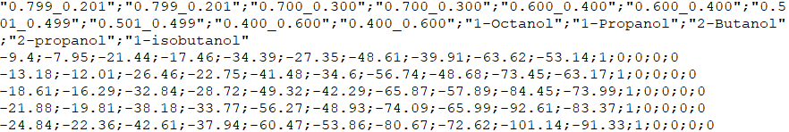
Общий алгоритм: получить результаты для каждого сенсор, определить лучший, определить возможность детектирования спиртов.
Исходные файлы:
Создать для каждого сенсора массив данных
'Concentration', 'Sensor', 'Readings', '1-Octanol', '1-Propanol', '2-Butanol', '2-propanol', '1-isobutanol', 'Alcohol’.
Собрать массивы в список кортежей вида (датчик, массив)

Slide 4
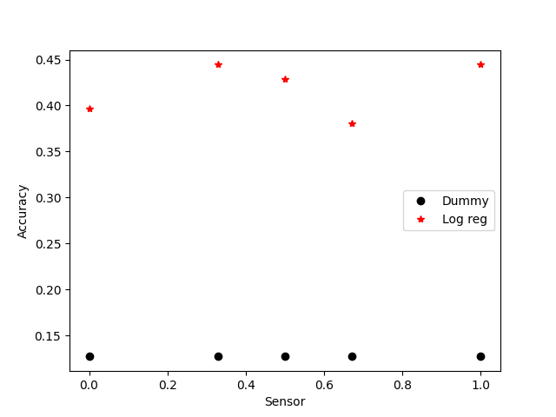
Сравнение Dummy / Log reg

Slide 5
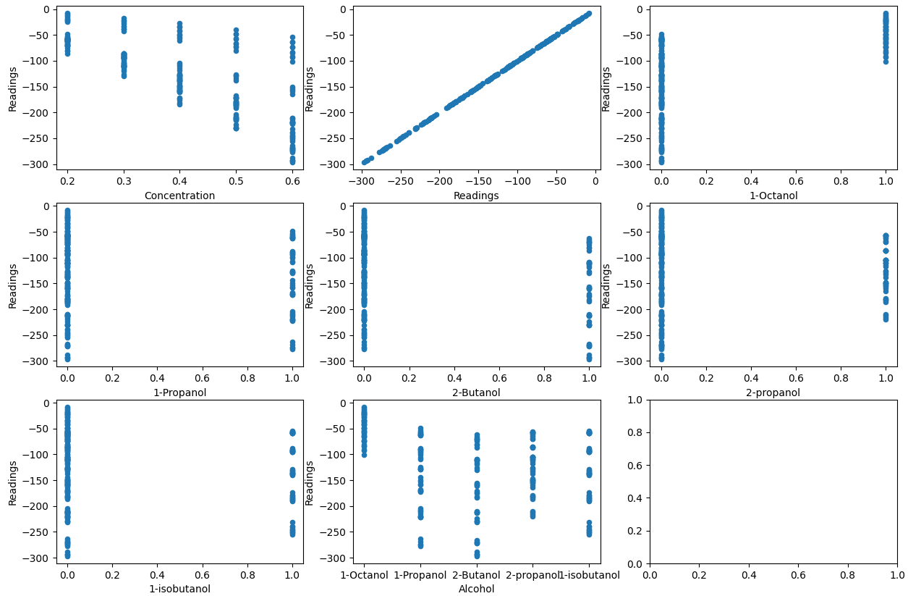
Диаграмма рассеяния (сенсор QCM12)

Slide 6
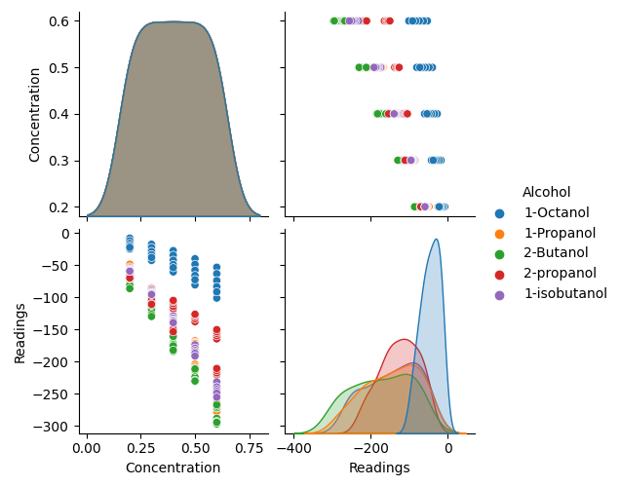
Парный график

Slide 7
Пробное обучение
grid classification_report (1000 and 3000 iterations):
precision recall f1-score support
1-Octanol 1.00 1.00 1.00 13
1-Propanol 0.45 0.62 0.53 8
1-isobutanol 0.50 0.21 0.30 14
2-Butanol 0.72 0.93 0.81 14
2-propanol 0.80 0.86 0.83 14
accuracy 0.73 63
macro avg 0.70 0.72 0.69 63
weighted avg 0.71 0.73 0.70 63
random classification_report:
precision recall f1-score support
1-Octanol 1.00 1.00 1.00 13
1-Propanol 0.29 0.62 0.40 8
1-isobutanol 0.00 0.00 0.00 14
2-Butanol 0.60 0.86 0.71 14
2-propanol 0.92 0.79 0.85 14
accuracy 0.65 63
macro avg 0.56 0.65 0.59 63
weighted avg 0.58 0.65 0.60 63

Slide 8
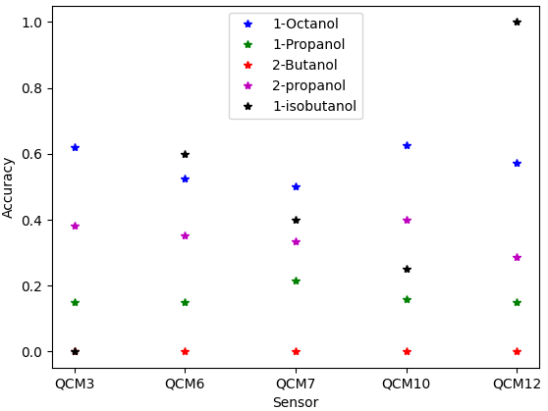
Точность предсказания

Slide 9
Тестирование модели
# test_predict for
# 0.02 = ['2-Butanol’]
…
# 0.22 = ['2-Butanol’]
…
# 0.42 = ['1-Propanol']
# 0.42 = ['2-Butanol']
# 0.42 = ['1-Propanol']
# 0.42 = ['2-Butanol']
# 0.42 = ['1-Propanol']
# 0.62 = ['1-Propanol’]
…
# 0.82 = ['1-Octanol’]
…
"All the five of the QCM sensors gave successful results, but QCM12-constructed using only NP-was the most successful... The results of 300 different scenarios showed that different alcohols can be classified successfully by using ANN-ABC on the sensor data from QCM12.
ANN-ABC is able to classify the 5 gasses with a success rate of over 99%. " (https://www.sciencedirect.com/science/article/pii/S2215098619303337)

